Slide 1
R·一年级上册
在校园里找一找

Slide 2
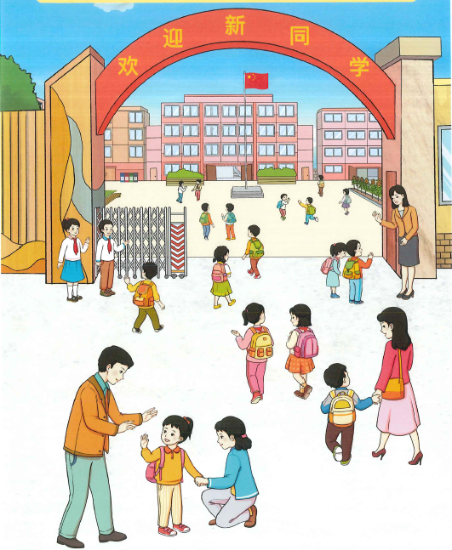


情景导入
同学们，欢迎你们来到学校！从今天开始，你们就是一年级的小学生了！
哪位同学还可以介绍一下咱们学校呢？
哪位同学可以说一说你们在哪所学校上学呢？
我们一起来参观一下参们学校吧

Slide 3
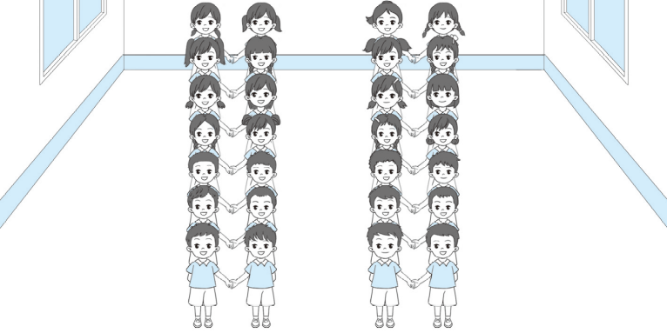
参观要求
①按从矮到高的顺序站成4列。
②每两列为一组，手牵手，有序走出教室。
③不跑、不推、不打闹。
④老师喊集合时，反应要迅速。

Slide 4

小组合作
和新同学在校园里走一走，看一看，你发现校园里有什么?
在小组内说一说。

Slide 5
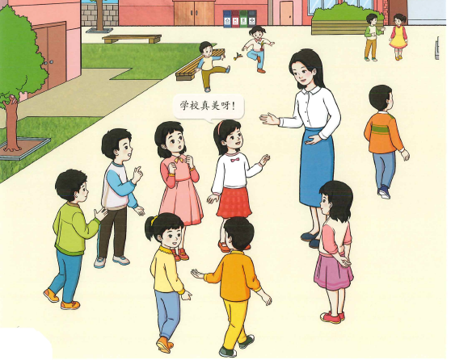
探究新知
现在跟着老师的脚步一起出发吧！

Slide 6
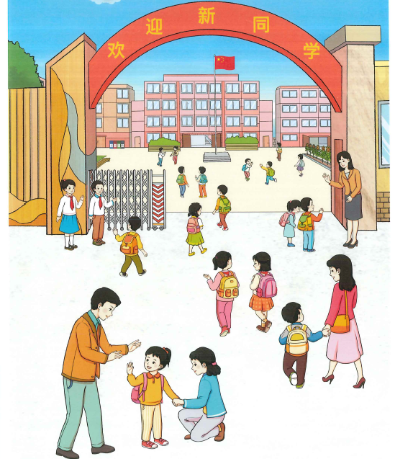
选择你们的参观路线。

Slide 7

说一说你看到了什么。
在学校的大门上贴有字。
哪位同学可以数一数有几个字并读出来呢？
5个字，欢迎新同学。

Slide 8
在接下来的参观中，老师希望大家可以用数去描述物体的数量哦！

Slide 9
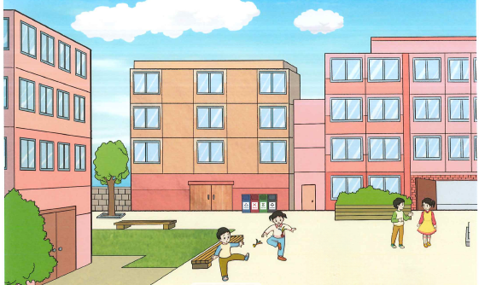

有2个长椅，4个垃圾桶。
有4个小朋友，有2个小朋友在踢毽子。

Slide 10
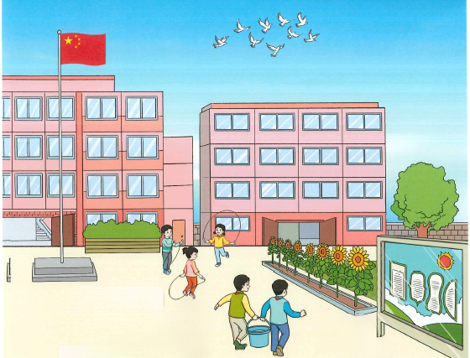
有3位小朋友在跳绳，2位小朋友在提水。
有8朵向日葵，还有1个宣传栏。

Slide 11
观察天上有什么呢？
有1面国旗，我们的国旗上有5颗五角星。
天上飞着9只鸽子。

Slide 12
在接下来的参观中，老师要提升难度了，大家准备好了么？

Slide 13
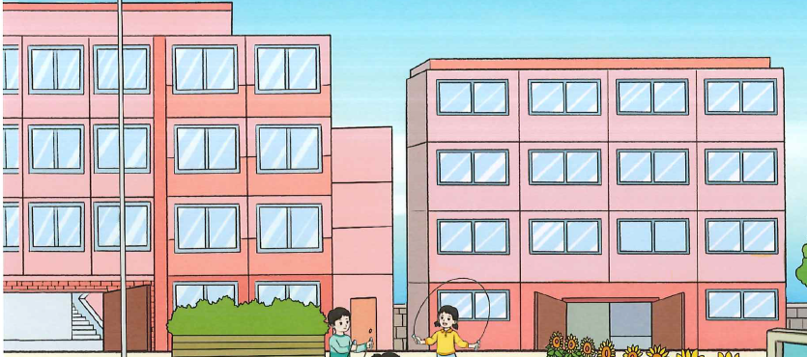
观察我们的教学楼有几层？我们的教室在第几层呢？
4
3
2
1
一共有4层，我们的教室在第2层。

Slide 14
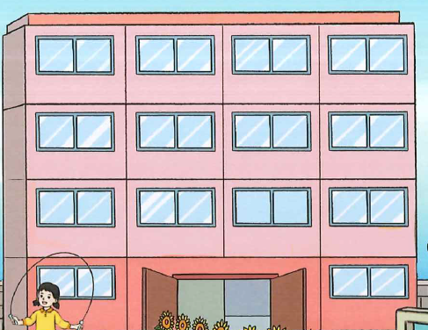
数一数这栋楼有多少层呢？第2层在哪里，其他层呢？
4
第4层
3
第3层
2
第2层
1

Slide 15
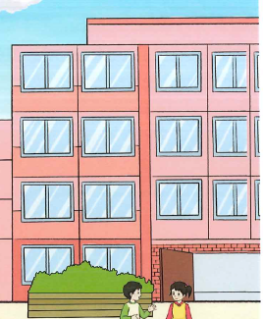
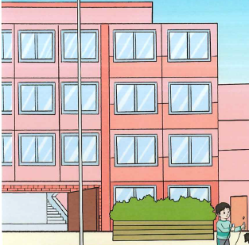
数一数，每一层有几扇窗户。
1
2
3
4
5
6
7
8
8扇窗户
1
2
3
4
5
6
7
8
8扇窗户
1
2
3
4
5
6
7
8
8扇窗户
1
2
3
4
4扇窗户

Slide 16
观察我们教室的窗户是什么形状的呢？
长方形

Slide 17
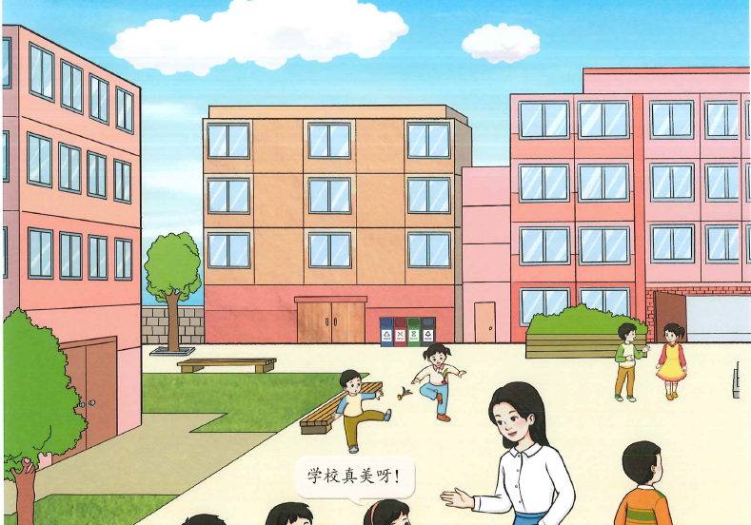
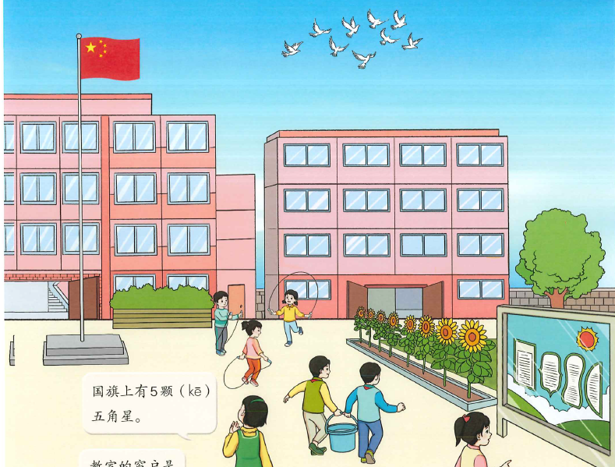
观察像窗户这样的形状还有那些呢？
国旗、宣传栏、长椅……

Slide 18
课堂小结
今天我们一起欣赏了美丽的校园，用数字表示了校园中好多物体的数量，还认识 了长方形。你们还有什么问题吗?

Slide 19


课后作业
完成本课时相关练习。

